Slide 1

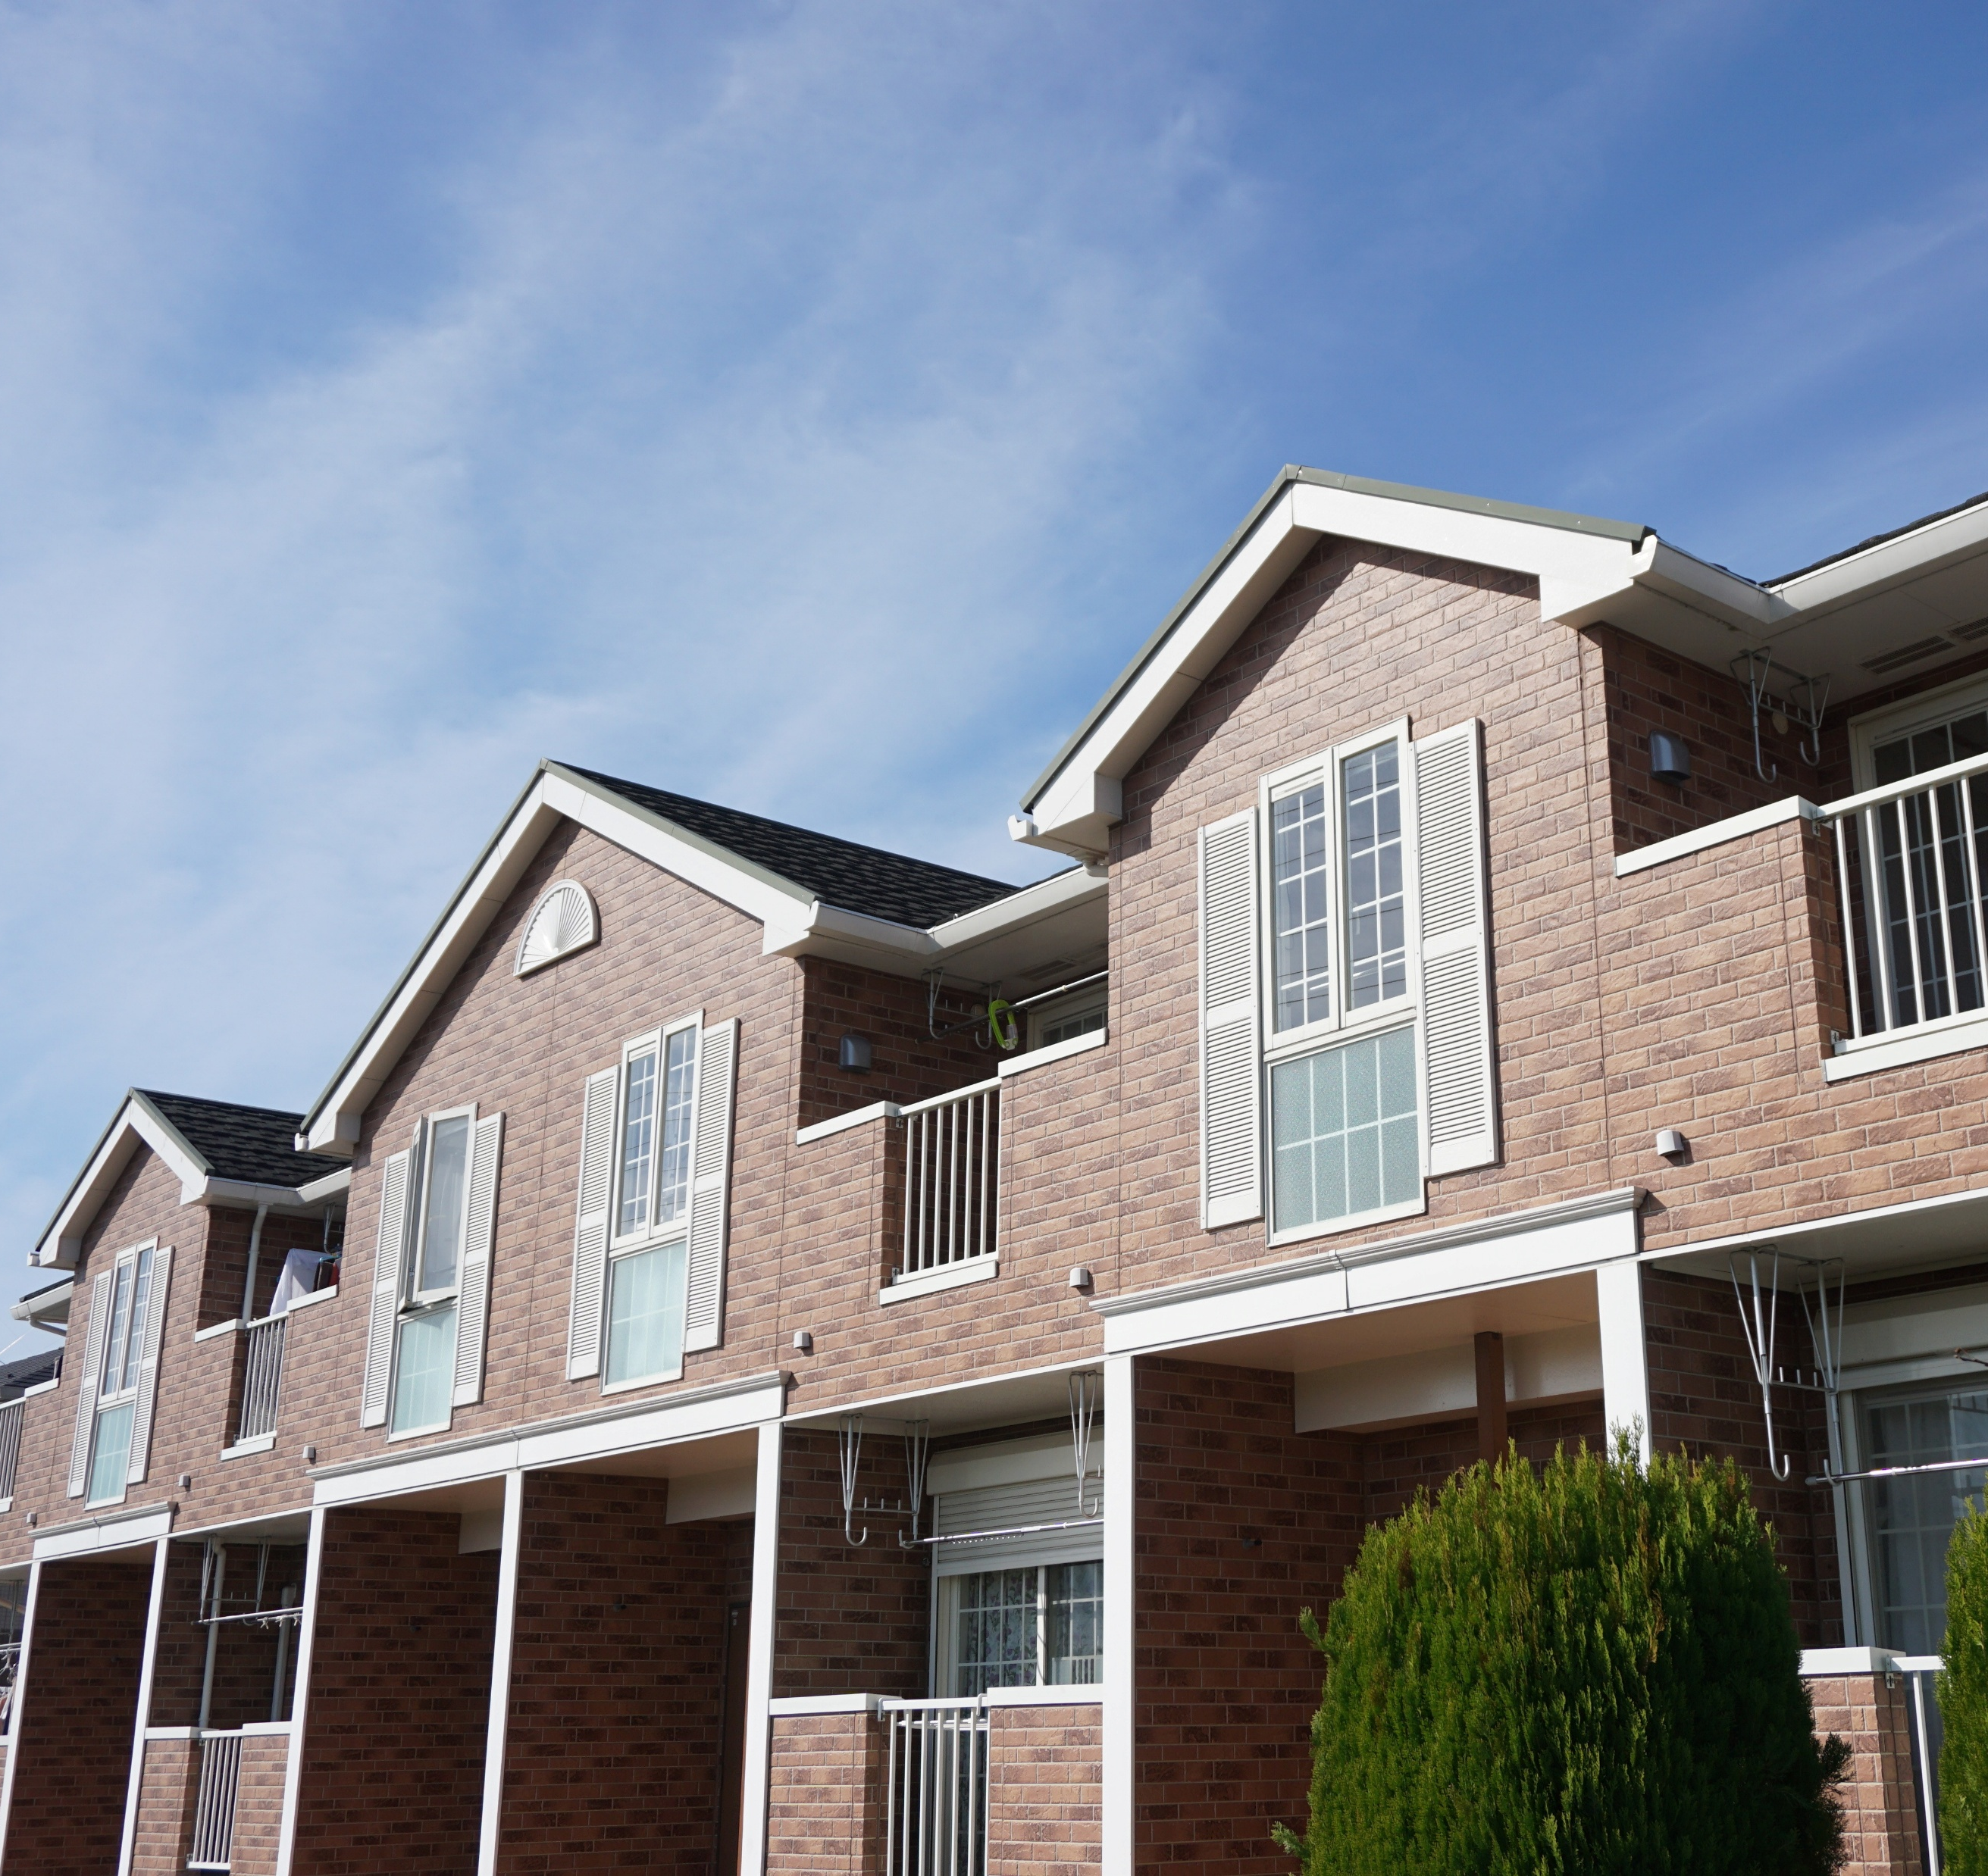

Une crise nationale du logement nécessite une stratégie nationale sur le logement.
« Il est clair que la crise ne se limite plus à Toronto et à Vancouver. »
- SCHL, février 2026
Notes:
D’un océan à l’autre, les courtiers et agents immobiliers du Canada rencontrent des députés afin de leur faire part de leurs préoccupations concernant l’avenir de l’accession à la propriété au Canada, en particulier pour les jeunes Canadiens et les générations futures.

Slide 2
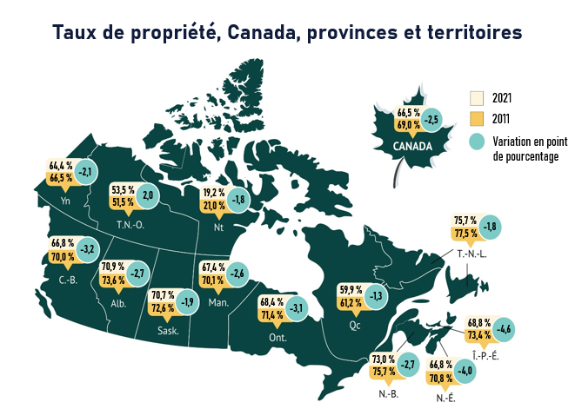
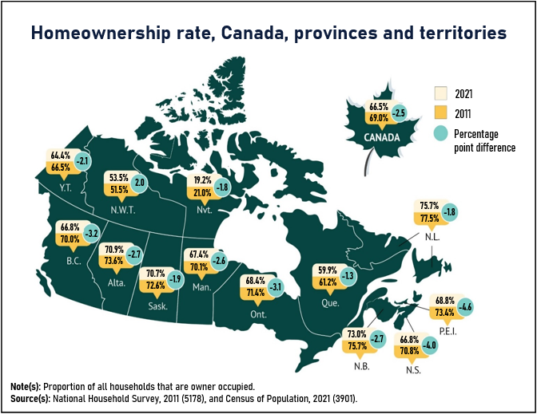

Depuis 2011, le taux d’accession à la propriété ne cesse de baisser partout au Canada.
70 %
68 %
66 %
64 %
62 %
60 %
58 %
56 %
54 %
Sources : Enquête nationale auprès des ménages, 2011; Recensement de la population, 2021
Source : Statistique Canada
Notes:
Depuis 2011, le taux d’accession à la propriété ne cesse de baisser partout au Canada. Ici, au Canada, il a chuté de 2,5 points en seulement une décennie.

Slide 3

ASPIRATION À DEVENIR PROPRIÉTAIRE
Malgré cela, les Canadiens souhaitent toujours devenir propriétaires.
65 %
des non-propriétaires veulent acheter une propriété un jour.
Notes:
Malgré cela, les Canadiens souhaitent toujours devenir propriétaires. En effet, 86 % des 18 à 29 ans et 75 % des 30 à 44 ans au Canada déclarent vouloir acheter une propriété un jour.

Slide 4


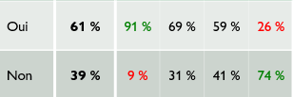
Cette baisse est particulièrement marquée chez les jeunes Canadiens, mais c’est aussi chez eux que le désir d’accéder à la propriété est le plus fort.
25-29 30-34 35-39 40-44
45-49 50-54 55-59 60-64 65-69 70-74
75-84 85+
65 %
des non-propriétaires veulent acheter une propriété un jour. Ce taux augmente fortement à 86 % chez les 18 à 29 ans.
+2,6 %
+0,5 %
-7.6%
-6.9%
-5.6%
-4.2%
-4,2 %
TOTAL
18-29
30-44
45-59
60+
-5,6 %
65 %
86 %
69 %
75 %
61 %
30 %
-6,9 %
Source : Statistiques Canada
-7,6 %
Taux d’accession à la propriété en 2021 par rapport à 2011
Par groupe d’âge
35 %
14 %
25 %
39 %
41 %
70 %
Notes:
Cette baisse est particulièrement marquée chez les jeunes Canadiens, mais c’est aussi chez eux que le désir d’accéder à la propriété est le plus fort.

Slide 5
Compromis envisagés pour devenir propriétaires…
60 %
des premiers acheteurs ont ajusté leurs attentes quant à ce qu’ils peuvent se permettre, dont 68 % des 18 à 29 ans.
Les Canadiens n’ont pas abandonné – ils sont prêts à faire des compromis pour devenir propriétaires.
Notes:
… 60 % d’entre eux sont prêts à acheter une propriété plus petite simplement pour entrer sur le marché.

Slide 6
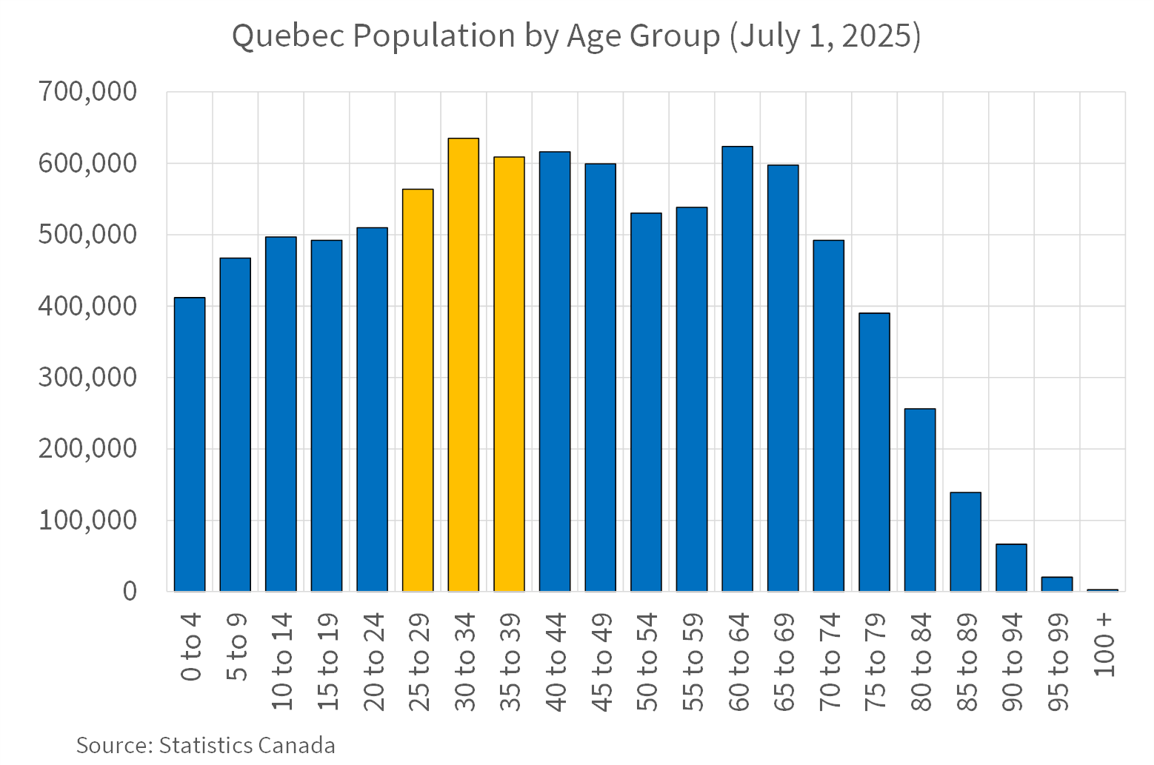
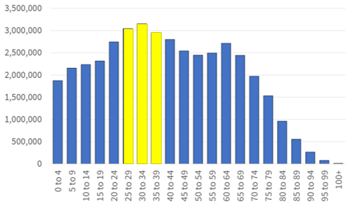
Population canadienne par groupe d’âge (2024)
Ces jeunes Canadiens sont aussi la cohorte démographique la plus importante, et typiquement des premiers acheteurs.
3 500 000
3 000 000
2 500 000
2 000 000
1 500 000
1 000 000
Alors pourquoi n’achètent-ils pas?
500 000
0
0 à 04 | 5 à 9 | 10 à 14 | 15 à 19 | 20 à 24 | 25 à 29 | 30 à 34 | 35 à 39 | 40 à 44 | 45 à 49 | 50 à 54 | 55 à 59 | 60 à 64 | 65 à 69 | 70 à 74 | 75 à 79 | 80 à 84 | 85 à 89 | 90 à 94 | 95 à 99 | 100+
Source : Statistique Canada
Notes:
Ces acheteurs, qui sont généralement des premiers acheteurs, constituent également la cohorte démographique la plus importante. Alors pourquoi n’achètent-ils pas?

Slide 7
CE N’EST PAS SEULEMENT UNE QUESTION DE PRIX, C’EST AUSSI LE TYPE DE LOGEMENT
61 %
DES CANADIENS ESTIMENT QU’IL N’Y A PAS SUFFISAMMENT DE LOGEMENTS CONSTRUITS QUI RÉPONDENT AUX BESOINS EN MATIÈRE DE TAILLE ET D’AMÉNAGEMENT
51 %
DES CANADIENS ESTIMENT QUE LES LOGEMENTS CONSTRUITS DE NOS JOURS NE REFLÈTENT PAS LA VIE QUOTIDIENNE DES CANADIENS
La réalité est que les Canadiens ne trouvent pas de logements adaptés à leurs besoins et à leur budget.
Nous ne construisons pas les bons types de logements et sommes aux prises avec une crise liée au type d’offre, ce qui érode le rêve de l’accession à la propriété partout au pays.
Notes:
En réalité, nous sommes confrontés à une crise du type d’offre qui compromet le rêve de l’accession à la propriété, et ici, au Canada, 6 Canadiens sur 10 sont d’accord pour dire qu’il n’y a tout simplement pas assez de logements construits qui répondent à leurs besoins en matière de taille et d’aménagement.

Slide 8
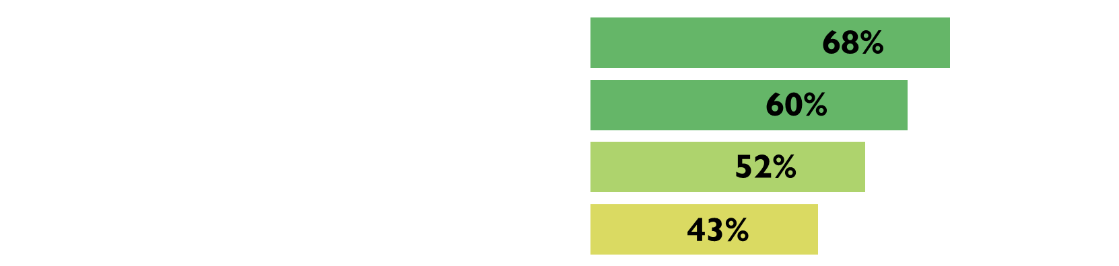
L’ÉCHELLE DE L’ACCESSION À LA PROPRIÉTÉ S’EFFRITE À LA BASE.
Pour les Canadiens, la possibilité de devenir propriétaire se dissipe :
Canadiens à faible revenu
68 %
Jeunes Canadiens entrant sur le marché du travail
60 %
Acheteurs d’un premier logement
52 %
Canadiens à revenu moyen
43 %
Le parcours vers l’accession à la propriété est fondamentalement brisé, empêchant les jeunes générations d’accéder à leur première propriété.
Notes:
Cette situation a profondément compromis l’accession à la propriété, empêchant les jeunes générations d’accéder à leur première propriété et les personnes âgées de déménager dans un logement plus petit dans leur collectivité.

Slide 9
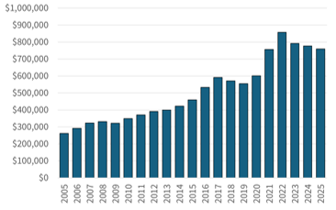
Prix de référence canadien de l’IPP MLS® pour une maison unifamiliale
1 000 000 $
900 000 $
800 000 $
Les maisons individuelles traditionnelles sont de plus en plus inabordables pour les premiers acheteurs, tandis que les copropriétés et les appartements sont souvent trop petits pour les familles grandissantes
ou pour répondre
à d’autres besoins
à long terme.
700 000 $
600 000 $
500 000 $
400 000 $
300 000 $
200 000 $
100 000 $
0 $
Source : ACI
Source : L’Association canadienne de l’immobilier (ACI)
Notes:
Les maisons individuelles sont de plus en plus inaccessibles pour beaucoup, tandis que les copropriétés ou les appartements sont souvent trop petits pour les familles qui grandissent ou pour répondre à d’autres besoins à long terme.

Slide 10

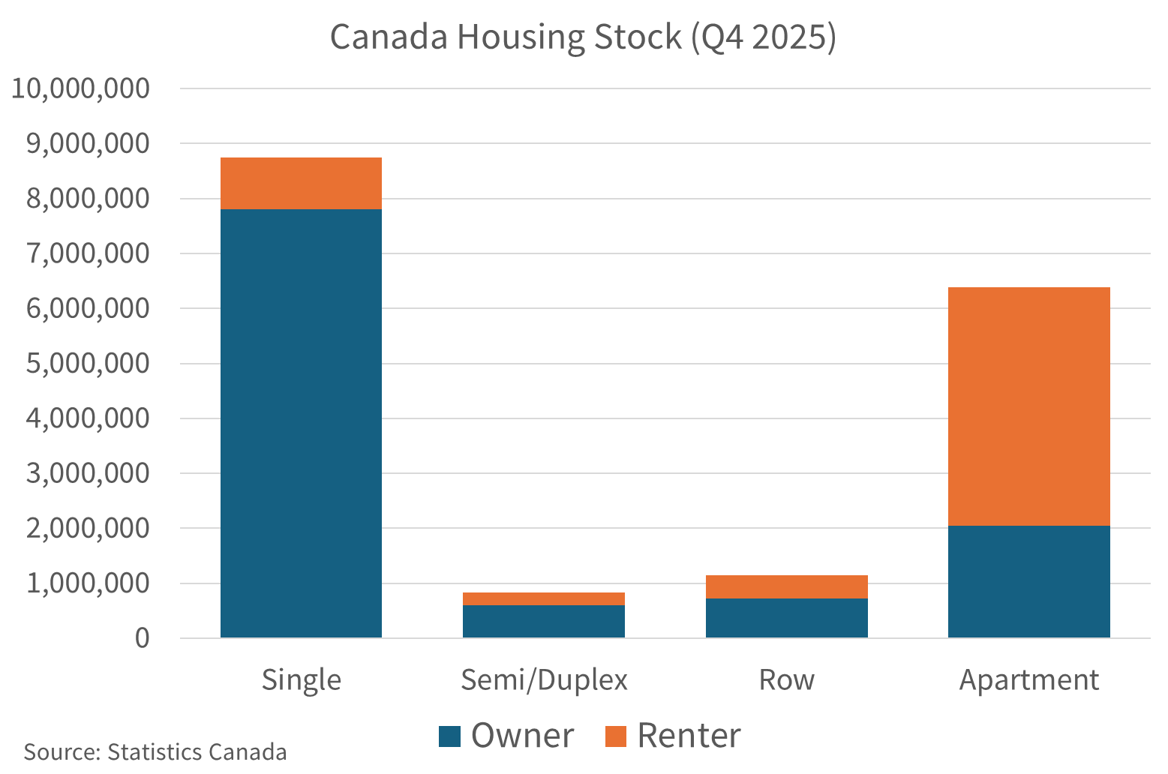
Parc immobilier du Canada (T4 2025)
10 000 000
9 000 000
8 000 000
Les options abordables de densité moyenne adaptées aux familles (jumelée, duplex, maisons en rangée) sont les
« logements
intermédiaires manquants »
au Canada.
7 000 000
6 000 000
5 000 000
4 000 000
3 000 000
2 000 000
1 000 000
0
Individuelle Jumelée/Duplex Rangée Appartement
Source : Statistique Canada
Propriétaires
Locataires
Notes:
Les options abordables de densité moyenne adaptées aux familles constituent les « logements intermédiaires manquants » au Canada.
Les Canadiens en sont conscients. En effet, bon nombre d’entre eux estiment que le Canada doit proposer une offre plus diversifiée de logements afin de répondre à la demande actuelle et future.

Slide 11
LOGEMENTS intermédiaires MANQUANTS
Selon les Canadiens, le type de logement ayant le plus d’impact dans leur collectivité est :
L’offre de logements au Canada n’est pas adaptée aux besoins des Canadiens.
Le manque de logements intermédiaires a pour conséquence de réduire l’accession à la propriété pour la classe moyenne.
Petite maison individuelle ou jumelée (2-3 chambres)
Logements pour personnes âgées
Maison individuelle moyenne (3-4 chambres)
Logements coopératifs/hors marché
Micropropriété (studio ou 1 chambre, <600 pi ca)
Maison en rangée (4 chambres ou +)
Grande maison individuelle (5 chambres ou +)
Notes:
Il s’agit de maisons en rangée, de duplex, de maisons jumelées et de petites maisons de plain-pied qui permettraient aux premiers acheteurs de faire leur entrée sur le marché et offriraient aux parents dont les enfants ont quitté le foyer un lieu de vie confortable pour leur retraite.

Slide 12
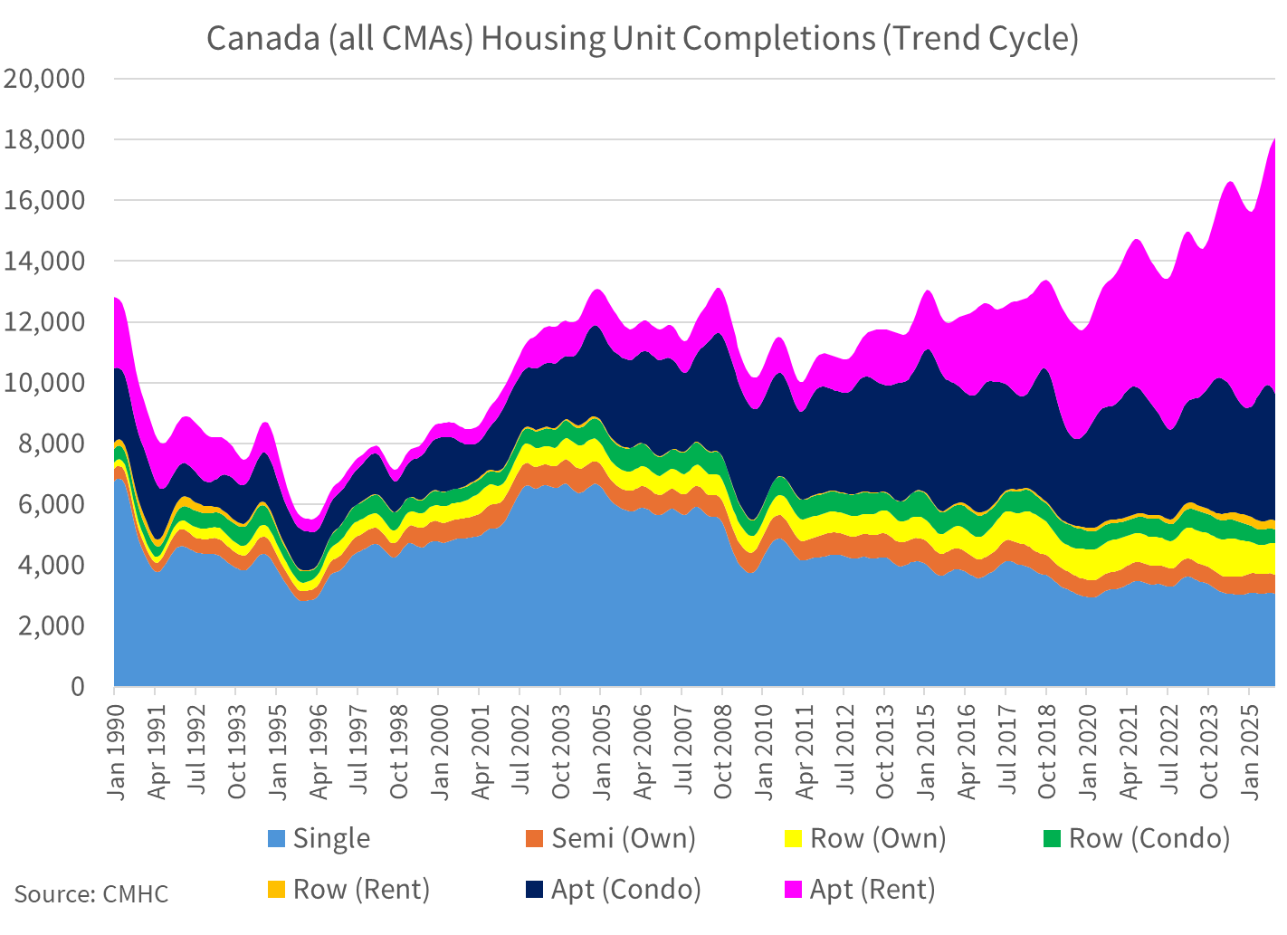

Nombre de logements achevés au Canada (toutes les RMR) (tendance-cycle)
Les nouvelles constructions sont de plus en plus des copropriétés en hauteur et des logements construits expressément pour la location.
Janv. 1990 | Mars 1991 | Mai 1992 | Juill. 1993 | Sept. 1994 | Nov. 1995 | Janv. 1997 | Mars 1998 | Août 1999 | Juill. 2000 | Sept. 2001 | Nov. 2002 | Janv. 2004 | Mars 2005 | Mai 2006 | Juill. 2007 | Sept. 2008 | Nov. 2009 | Janv. 2011 | Mars 2012 | Mai 2013 | Juill. 2014 | Sept. 2015 | Nov. 2016 | Janv. 2018 | Mars 2019 | Mai 2020 | Juill. 2021 | Sept. 2022 | Nov. 2023 | Janv. 2025
Individuelle
Rangée (locataire)
Semi (propriétaire)
Appartement (condo)
Rangée (propriétaire)
Individuelle
Rangée (locataire)
Jumelée (propriétaire)
Appartement (condo)
Appartement (locataire)
Source : SCHL
Appartement (locataire)
Source : SCHL

Slide 13
Perception des Canadiens quant à l’avenir du logement
Le Canada va devoir construire une plus grande diversité de logements pour répondre aux besoins des générations futures.
Les Canadiens l’ont clairement exprimé : l’accession à la propriété reste un objectif important pour la majorité d’entre eux.
Pour rétablir l’accession à la propriété, il faut cibler les
logements intermédiaires manquants.
Notes:
Les Canadiens l’ont clairement exprimé : l’accession à la propriété reste un objectif important pour la majorité d’entre eux, et la solution pour rétablir l’accession à la propriété réside dans les logements intermédiaires manquants.
La Stratégie nationale sur le logement prendra fin en 2027, mais rien n’est encore prévu pour la remplacer, malgré l’attention accrue que porte le gouvernement fédéral à la question du logement.
Pourtant, ce gouvernement dispose d’outils puissants, tels que des accords de financement, des programmes d’infrastructure et des programmes d’assurance, qui pourraient être mieux alignés pour encourager la construction des types de logements dont les Canadiens ont besoin et qu’ils souhaitent acquérir.
Une crise nationale nécessite une collaboration à l’échelle nationale.

Slide 14

Recommandation de nos membres :
Collaborer avec les provinces et les territoires pour lancer une Stratégie nationale sur le logement 2.0, soit une stratégie qui accorde la priorité au choix en matière de logement en tant qu’objectif national dans tout le continuum du logement, y compris un objectif national visant à rétablir l’accession à la propriété grâce à des logements intermédiaires, et qui aborde l’ensemble des enjeux liés au logement, de la lutte contre l’itinérance jusqu’au rétablissement du parcours vers l’accession à la propriété pour des générations de Canadiens. Cela doit inclure des mandats clairement définis et axés sur les résultats, tant pour Maisons Canada que pour la Société canadienne d’hypothèques et de logement.
D’un océan à l’autre, les courtiers et agents immobiliers canadiens rencontrent des députés et recommandent au gouvernement fédéral de s’associer aux gouvernements provinciaux et territoriaux pour lancer une Stratégie nationale sur le logement 2.0, avec pour objectif commun de rétablir la voie vers l’accession à la propriété grâce aux logements intermédiaires.
Notes:
C’est pourquoi nous sommes ici aujourd’hui, pour demander au gouvernement du Canada de collaborer avec toutes les provinces et territoires afin de lancer une Stratégie nationale sur le logement 2.0, soit une stratégie qui accorde la priorité à la diversité des choix en matière de logement dans tout le continuum du logement.
Cela doit inclure des mandats clairement définis et axés sur les résultats tant pour Maisons Canada que pour la SCHL, ainsi qu’un objectif national visant à rétablir la voie vers l’accession à la propriété grâce aux logements intermédiaires.
Le rêve de l’accession à la propriété n’est pas mort. Mais sans un engagement national renouvelé à construire les bons types de logements, nous risquons de le perdre pour toute une génération de Canadiens.

Slide 15
Merci!

Slide 16

La situation du logement au Canada :
logement, politique et pression publique
CANADIENS
Préparé pour l’ACI
Octobre 2025
Méthodologie
  Taille de l’échantillon : 3 900 Canadiens âgés de 18 et plus
  Les répondants âgés de 18 à 44 ans ont été surreprésentés (18-29 ans, n=1 175 et 30-44 ans, n=1 325) au-delà de la répartition naturelle au sein de l’échantillon de 3 900 répondants
  Période de collecte du sondage : du 5 au 16 septembre 2025
  Marge d’erreur : +/- 1,57 %, 19 fois sur 20
  CONTACT : info@abacus.ca
  Les données ont été pondérées en fonction de l’âge, du sexe, du niveau d’éducation et de la région
  Les totaux peuvent ne pas totaliser 100 en raison de l’arrondissement

